Slide 1
Викторина по сказкам К.И.Чуковского для детей 4-5 лет

Slide 3
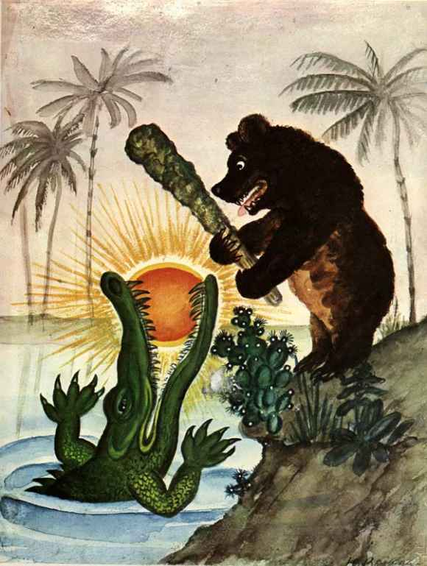
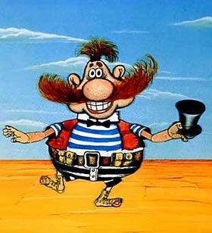
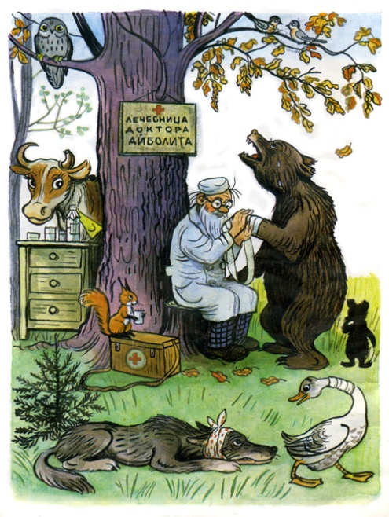
«Угадай сказку» Из какой сказки эти строки
Солнце по небу гуляло и за тучку забежало.
Глянул заинька в окно, стало заиньке темно.

Slide 4
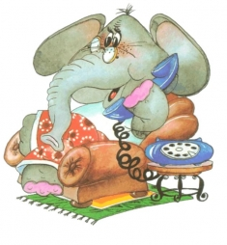
«Угадай сказку» Из какой сказки эти строки
Маленькие дети! Ни за что на свете не ходите в Африку, в Африку гулять!

Slide 5
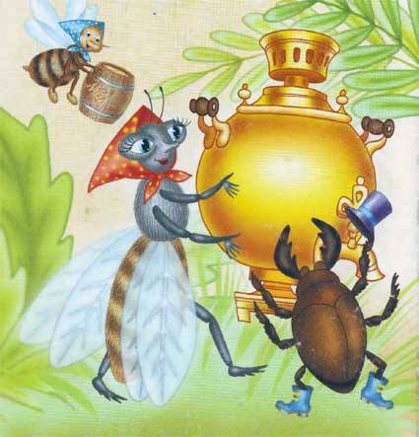
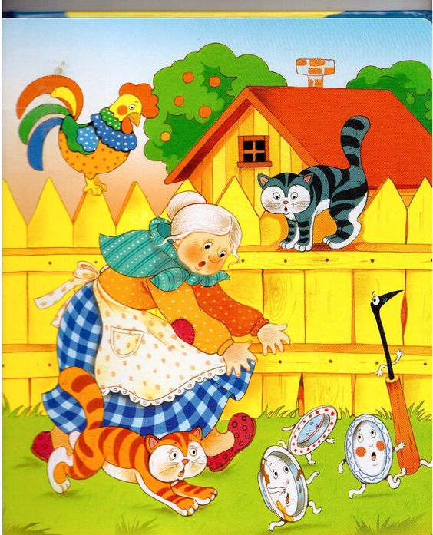
«Угадай сказку» Из какой сказки эти строки
Долго, долго целовала
И ласкала их она,
Поливала, умывала,
Полоскала их она...

Slide 6
«Угадай сказку» Из какой сказки эти строки
Откуда? От верблюда.
Что вам надо? Шоколада!

Slide 8
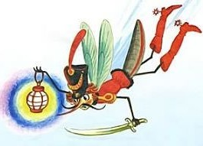
«Вспомни сказку» Вспомни, какими словами заканчивается строчка, назови сказку.
Веселится народ -
Муха замуж идёт
За лихого, удалого
Молодого…

Slide 9
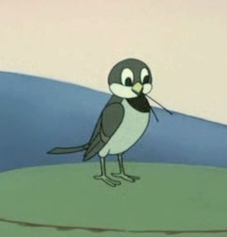
«Вспомни сказку» Вспомни, какими словами заканчивается строчка, назови сказку.
Только вдруг из – за кусточка
Из-за синего лесочка,
Из далёких из полей
Прилетает…

Slide 10
«Вспомни сказку» Вспомни, какими словами заканчивается строчка, назови сказку.
Я за свечку,
Свечка - в печку!
Я за книжку,
Та – бежать
И вприпрыжку
Под ….

Slide 11
«Вспомни сказку» Вспомни, какими словами заканчивается строчка, назови сказку.
Лечит маленьких детей,
Лечит птичек и зверей,
Сквозь очки свои глядит
Добрый доктор…

Slide 13
Физкультминутка (с проговариванием )
А посуда вперёд и вперёд – по полям, по болотам идёт (ходьба по кругу).
Я бегу, бегу, бегу – удержаться не могу (бег по кругу).
Вдруг из маминой из спальни, кривоногий и хромой, выбегает умывальник и качает головой (наклоны головы).
А жуки рогатые – мужики богатые – с бабочками пляшут, шапочками машут (под весёлую музыку дети танцуют).

Slide 14
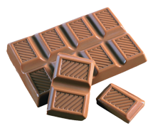
«Сказочный сундучок»
Чем лечил бегемотиков доктор в сказке «Доктор Айболит»

Slide 15
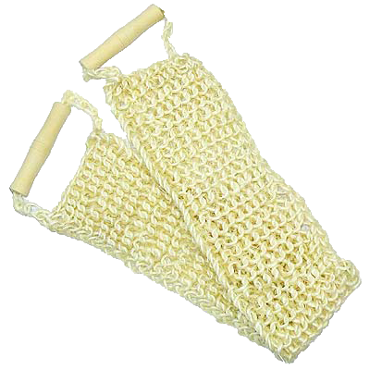
«Сказочный сундучок»
Что проглотил крокодил в сказке «Мойдодыр»

Slide 16
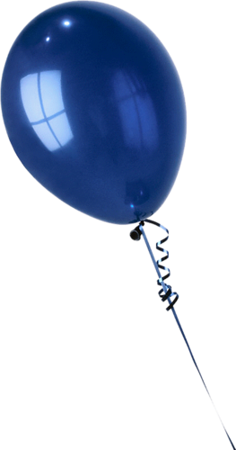
«Сказочный сундучок»
На чём ехали комарики в сказке «Тараканище»

Slide 17
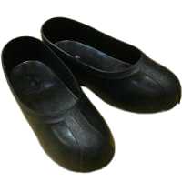
«Сказочный сундучок»
Что в сказке «Телефон» попросил прислать Крокодил?

Slide 19
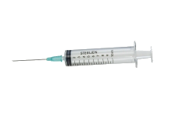
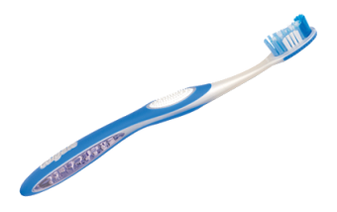
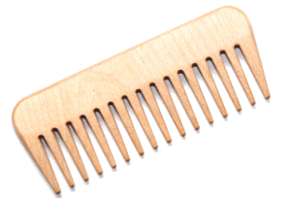
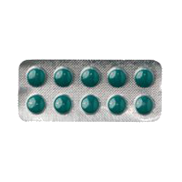
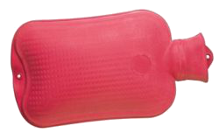
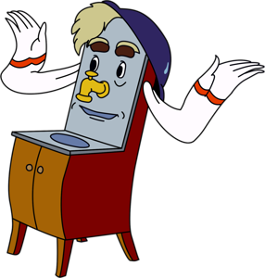
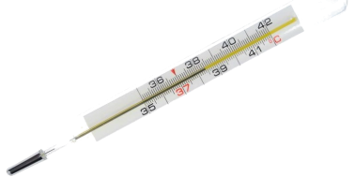
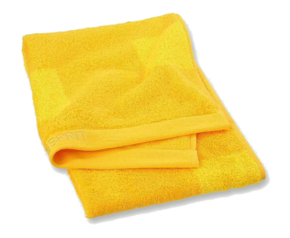
«Чей предмет»

